Slide 1

Презентация проекта
«Змейка»
Брагина Виктория
Тут тоже змейка

Slide 2

Цель проекта ––
Сделать крутую игру под названием “Змейка”, чтобы всем было весело в неё играть.

Slide 3
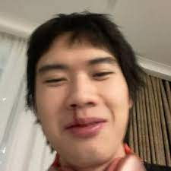

Основная проблема проекта ––
Я считаю проблем никаких нет, только ещё будут доработки в проекте. Как я уже сказала всё отлично работает.

Slide 4
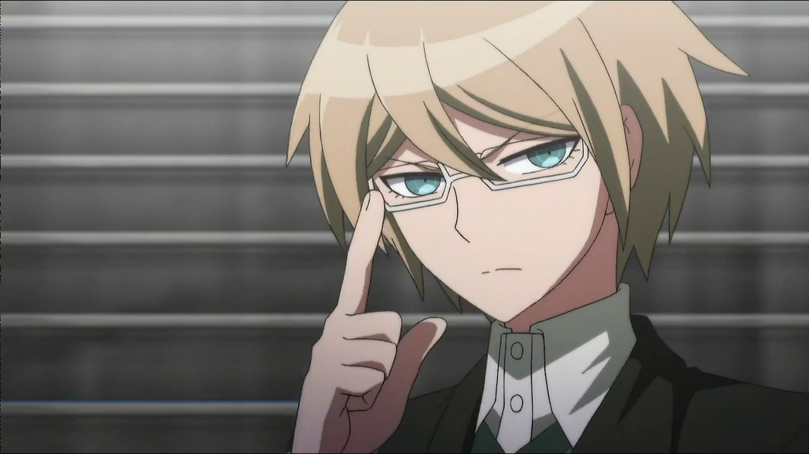
Отличительные особенности проекта
Не знаю какие могут быть особенности, ведь игра «Змейка» довольно старая.
Этот проект – просто всеми любимая игра в моём исполнении.

Slide 5
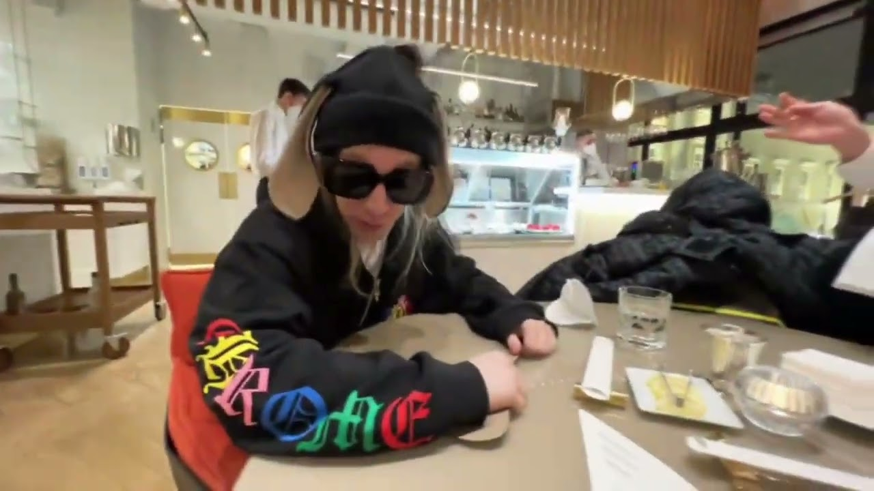
В своём проекте я использовала...
Свои знания, помощь преподавателя и немножко интернета..
(плохого парня забанили☹)

Slide 6
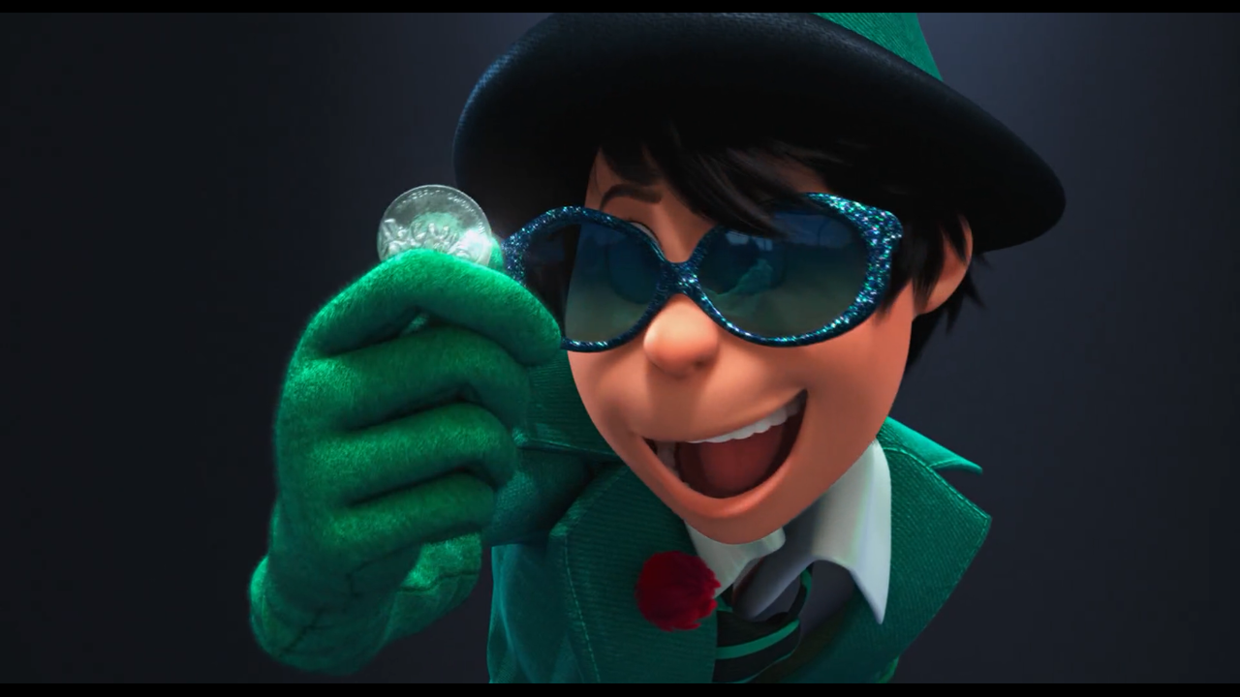
Перспективы развития проекта
Проект будет дальше развиваться, также будет улучшенный интерфейс. В общем, оптимизация игры. Думаю мой проект обязательно принесёт прибыль.

Slide 7

Спасибо за внимание!
Буду рада ответить на ваши вопросы и получить обратную связь!

